Slide 1


Instituto Superior de Engenharia de Coimbra
Licenciatura em Engenharia Informática
3ºAno 1ºSemestre
Programação Distribuída

Slide 2
Trabalho realizado por:
Programação Distribuída
Daniel Moreira Nº21240321
Hugo Santos Nº21220702
Tiago Santos Nº21230530

Slide 3
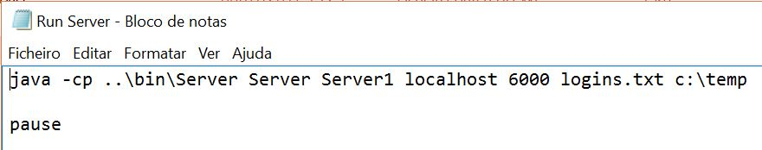
Manual Servidor
Programação Distribuída
Para correr o Servidor é necessário indicar qual o nome(1) com que vai ser identificado, o IP(2) e porto(3) UDP do serviço de directoria, o ficheiro(4) que irá conter os usernames/passwords dos clientes e a pasta raiz(5) onde irão estar as directorias dos clientes.
1
2
3
4
5

Slide 4
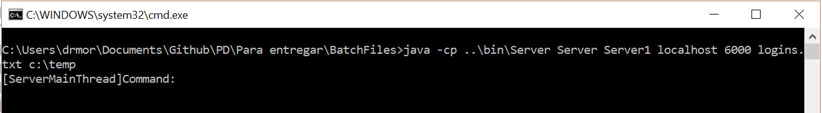
Manual Servidor
Programação Distribuída
A partir deste momento o Servidor está a correr e a aceitar ligações por parte dos Clientes

Slide 5
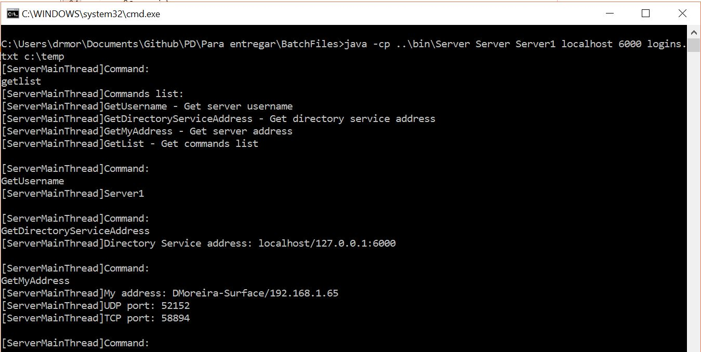
Manual Servidor
É possível a qualquer altura executar os seguintes comandos:
GetList: obter a lista de comandos disponíveis
GetUsername: ver o nome do servidor
GetMyAddress: ver o IP/Porto do servidor
GetDirectoryServiceAddress: ver o IP/Porto do serviço de directoria
Programação Distribuída

